Slide 1
R：商務數據分析 (2020春)
國立中山大學 管理學院
第十一周
複回歸與邏輯式回歸
Multiple Regression & Logistic Regression
卓雍然 中山大學 管理學術研究中心
tonychuo@mail.nsysu.edu.tw

Slide 2
單元學習重點
1. 簡單線性回歸 Simple Linear Regression
變異數分解 Decomposition of Variance
變異數分析 Analysis of Variance (ANOVA)
2. 多元線性回歸
用R做多元線性回歸 – lm()
係數：邊際效果
係數的機率分布函數
自變數之間的相關性、複回歸的共線性問題
模型選擇、挑選變數
誤差與準確性指標
3. 邏輯式回歸
用R做邏輯式回歸
glm(… , family = binomial)
模擬案例
邏輯式函數 Logistic Function
三種計算方式：機率、勝率、Logit

Slide 3
現代資料分析方法

Slide 4
資料分析方法
策略
戰術
整理
探索
預測
彙整、比較
結構、趨勢
尺度縮減
集群分析
預測機率
預測數值
視覺化
非監督式
監督式
工具
程序
模型

Slide 5
本單元學習重點
1. 資料分析的基本觀念
資料分析、商業策略
商業資料分析的層次和重點
廣義、狹義的模型
方法參數、模型係數
準確性⬄複雜度
3. 簡單線性回歸 Simple Linear Regression
用R做線性回歸 – lm()
Model Summary 功能
畫出回歸線
變異數分析 Analysis of Variance (ANOVA)
4. 多元線性回歸
係數的隨機變數(機率分布函數)
變數之間的相關性、複回歸的共線性問題
模型選擇、挑選變數
誤差與準確性指標
2. 相關性:變數之間的關係
連續變數的相關性(係數) Correlation
類別變數之間的關聯性 Association
類別與連續變數之間的關係
類別與連續變數的各種可能關係圖示

Slide 6
UNIT10B 簡單線性回歸 Simple Linear Regression

Slide 7
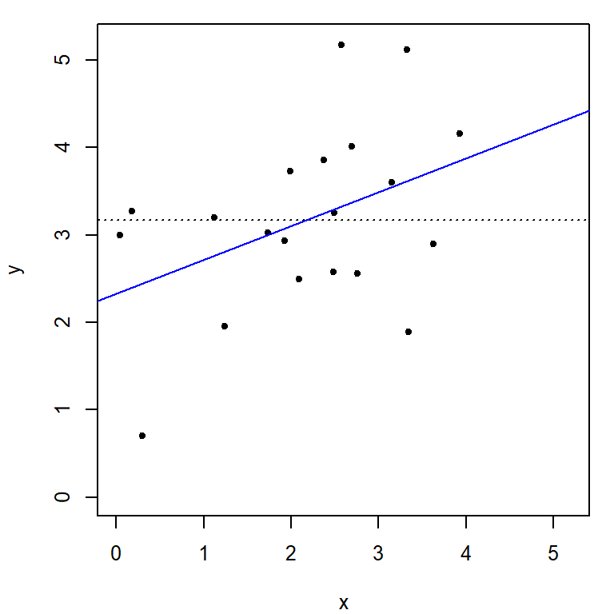
誤差與變異 ➔ 模型的正確性
$$SST=\sum_{i}{{{(y}_{i}−\overline{y})}^{2}}=SSR+SSE$$
$$ε_{i}=y_{i}−\hat{y_{i}}$$
$$ε_{i}=y_{i}−\overline{y}$$
$$SSE=\sum_{i}{{{(y}_{i}−\hat{y_{i}})}^{2}}$$
$$R^{2}=\frac{SSR}{SST}=1−\frac{SSE}{SST}$$
變異數分析

Slide 8
預測性模型

Slide 9
方法、參數、模型、係數
$$\hat{y_{i}}=b_{0}+b_{1}x_{i}+…+b_{k}x_{i}^{k}$$
資料(Data)
方法Method
參數：複雜⬄準確
Parameter ($k$)
模型(Model)
係數：$\{b_{0},b_{1},…,b_{k}\}$

Slide 10
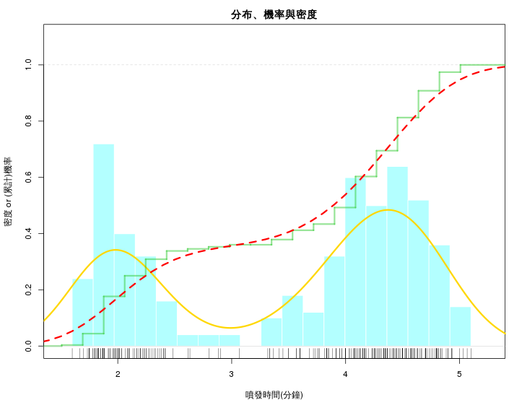

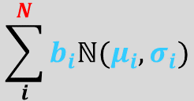
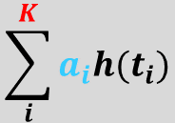
方法、參數、模型、係數
資料(Data)
方法Method
參數：複雜⬄準確
Parameter
$$\sum_{i}^{K}{a_{i}h(t_{i})}$$
直方圖:
模型(Model)
$$\sum_{i}^{N}{b_{i}ℕ(μ_{i},σ_{i})}$$
平滑密度函數:
係數：$\{a_{i},b_{i},μ_{i},σ_{i}\}$

Slide 11
UNIT10C 多重線性回歸 Multiple Linear Regression

Slide 12
線性模型的特點
一般線性模型
最簡單、也是最難的模型
最不準、也是有用的模型

Slide 13
線性回歸模型
理論模型： $Y=β_{0}+β_{1}X_{1}+β_{2}X_{2}+…+ε_{ }$
實證模型： $Y=b_{0}+b_{1}X_{1}+b_{2}X_{2}+…+e_{ }$
演算法 OLS (Ordinary Least Square) ：
算出一組使 $Σ_{ }e_{ }^{2}$ 最小的 $b_{i}$
$b_{i}$ 可被視為 $X_{i}$ 對 $Y$ 的邊際效果

Slide 14
顯著性、p值
$P\left[H_{0} | E\right]=P\left[E | H_{0}\right]⋅P[H_{0}]/P[E]$
$p=P\left[E:t≥t_{s} | H_{0}:b=0\right]$
$p<0.05⇒$ 在95%信心水準下，x與y之間的關係是顯著的
$p<0.05⇒P\left[H_{a} | E\right]>0.95$ ?

Slide 15
使用線性回歸的注意事項
相關性不代表因果關係
基本假設與變數轉換
殘差分析與離群值
預測變數之間有相關性係數就不會準確 (共線性)
少放重要的預測變數也會使係數不準 (內生性)
Introduction to Probability and Statistics Using R

Slide 16
我們沒有講到的重點
實驗設計、產品設計：因素|策略、控制|情境
模型複雜度與過度適配
交互作用：$y=b_{0}+b_{1}x_{1}+b_{2}x_{2}+b_{12}x_{1}x_{2}$
路徑分析|結構方程式：
$y_{1}=b_{0}+b_{1}x_{1}$
$y_{2}=b_{2}+b_{3}y_{1}+b_{4}x_{2}$
調變
中介

Slide 17
邏輯式回歸
Logistic Regression

Slide 18
預測類別其實是預測機率

Slide 19
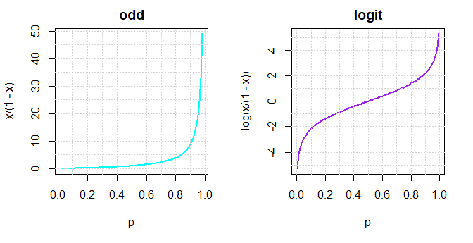
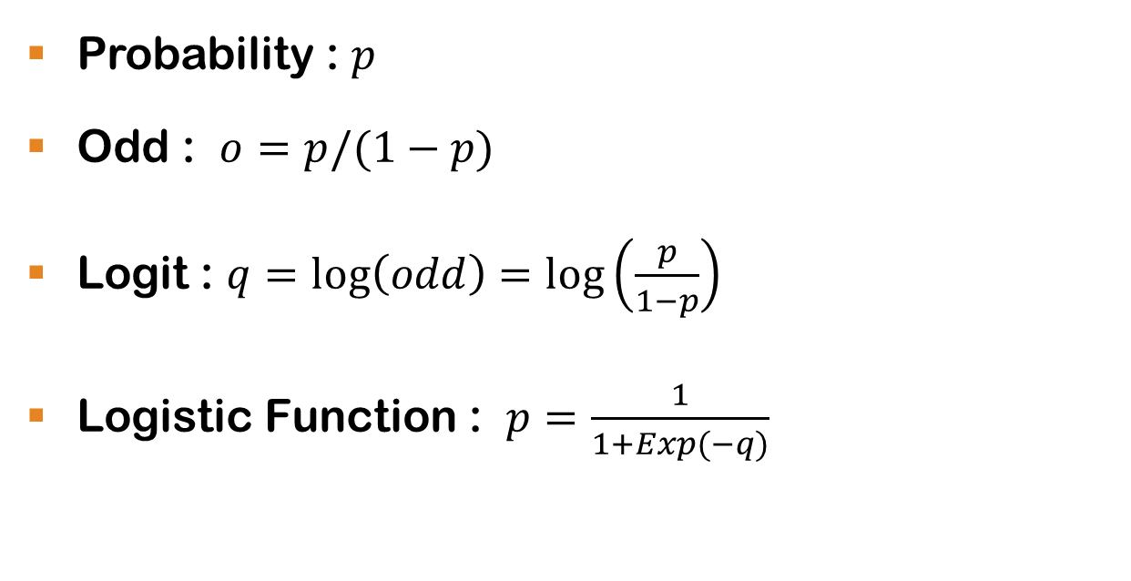
三位一體：機率、勝率、logit
Probability : $p$
Odd : $o=p/(1−p)$
Logit : $q=log\left(odd\right)=log\left(\frac{p}{1−p}\right)$
Logistic Function : $p=\frac{1}{1+Exp(−q)}$
一對一、單調、非線性轉換

Slide 20
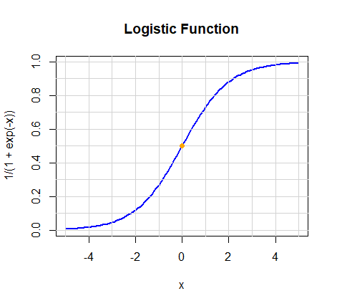
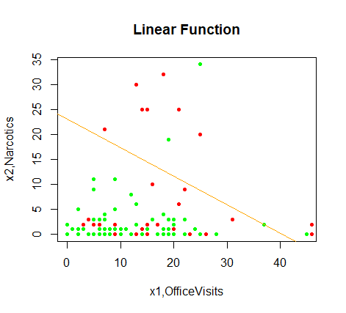

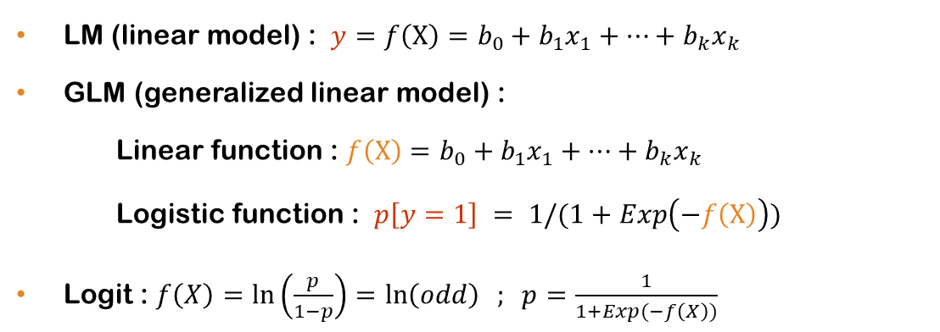

Logistic Function & Logistic Regression
LM (linear model) : $y=f\left(X\right)=b_{0}+b_{1}x_{1}+…+b_{k}x_{k}$
GLM (generalized linear model) :
Linear function : $f\left(X\right)=b_{0}+b_{1}x_{1}+…+b_{k}x_{k}$
Logistic function : $p\left[y=1\right] = 1/(1+Exp\left(−f\left(X\right)\right))$
Logit : $f\left(X\right)=\ln\left(\frac{p}{1−p}\right)=ln\left(odd\right) ; p=\frac{1}{1+Exp(−f\left(X\right))}$
p = 1/(1+Exp(-f(X)))
$$b_{0}+b_{1}x_{1}+b_{2}x_{2}=0$$
$$f\left(X\right)$$

Slide 21
p = 1/(1+Exp(-f(X)))
$$b_{0}+b_{1}x_{1}+b_{2}x_{2}=0$$
$$f\left(X\right)$$

Slide 22
線性模型 Liner Model
最簡單、也是最難的模型
最不準、也是有用的模型
$\hat{y}=f\left(x\right)=b_{0}+b_{1}x_{1}+…+b_{k}x_{k}$
邊際效果

Slide 23
一般線性模型 Generalized Liner Model
類別所預測的是各類別的機率(勝率、logit)
odd ratio
$$logit[y=1]=f\left(x\right)=b_{0}+b_{1}x_{1}+…+b_{k}x_{k}$$
$prob\left[y=1\right]=Logistic\left(f(x)\right)=\frac{1}{1+exp(−f(x))}$

Slide 24
線性迴歸
數量模型
邏輯式迴歸
類別模型
vs.
『建模型』和『做預測』的方法大致是一樣的
『選擇模型』的做法是不同的
SSE、RMSE、R²
Accuracy (準確率)、 AUC (Area Under Curve 辨識率)
使用預測結果來『制訂決策』的方式是不同的

Slide 25
個人作業

Slide 26
第十一周 個人作業
MIT/edX： The Analytics Edge
聽完：Unit 3-1: Modeling the Expert: Intro. Logistic Regression
將Quick Questions做成一個R-Notebook(.Rmd)，Kint成網頁(.html)
以檔名：學號_Logistics.html (如M0010001_Logistics.html)
上傳到【個人作業/unit10】
Due Date：05/18 (三) 12:00

Slide 27

糖尿病醫療照顧品質模型
訓練資料 ➔ 分析方法 ➔ 模型
測試資料 ➔ 模型 ➔ 預測：Poor_Care
Prob[poorcare = 1] ➔ poor | good

Slide 28
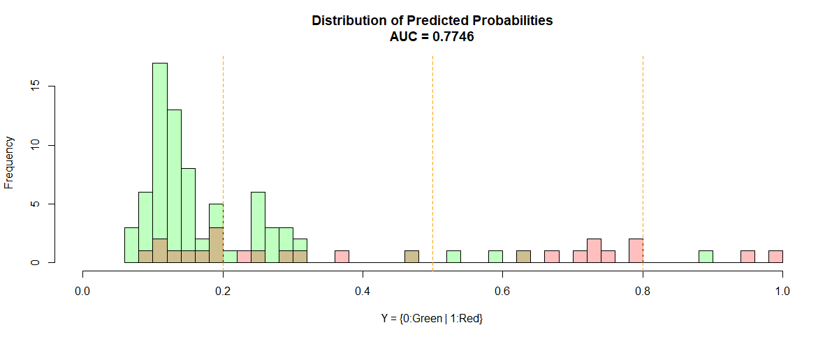
預測機率分佈 + 臨界機率 ➔ 混淆矩陣
 | Predict = 0 NEGTIVE | Predict = 1 POSITIVE
Actual = 0 | TN: True-Negative | FP: False-Positive
Actual = 1 | FN: False-Negative | TP: True-Positive
Threshold=0.2
Threshold=0.5
Threshold=0.8
 | NEG | POS
0 | 54 | 20
1 | 9 | 16
 | NEG | POS
0 | 70 | 4
1 | 15 | 10
 | NEG | POS
0 | 73 | 1
1 | 23 | 2

Slide 29
QUIZ #4
Matrix #1
What is the sensitivity of Confusion Matrix #1?
What is the specificity of Confusion Matrix #1?
To go from Confusion Matrix #1 to Confusion Matrix #2, did we increase or decrease the threshold value?
 | Pred = 0 | Pred = 1
Actual = 0 | 15 | 10
Actual = 1 | 5 | 20
Matrix #2
 | Pred = 0 | Pred = 1
Actual = 0 | 20 | 5
Actual = 1 | 10 | 15

Slide 30
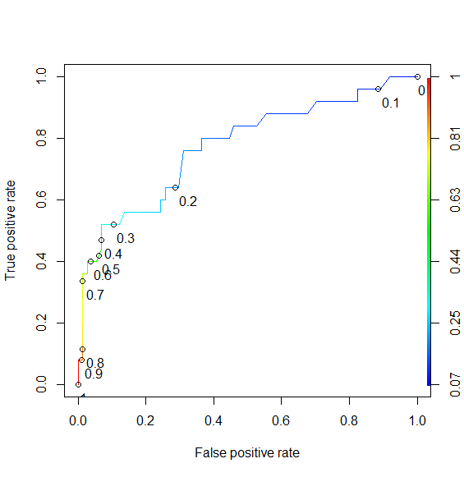
辨識率 (AUC) versus 正確率 (ACC)
ROC
AUC
Accuracy：臨界機率 = 0.5 時的正確率
ROC：TPR & FPR 之間的權衡
AUC：模型在所有臨界機率之中的辨識能力

Slide 31
QUIZ #5
Given this ROC curve …
Which threshold would you pick if you wanted to correctly identify a small group of patients who are receiving the worst care with high confidence?
Which threshold would you pick if you wanted to correctly identify half of the patients receiving poor care, while making as few errors as possible?

